Slide 1
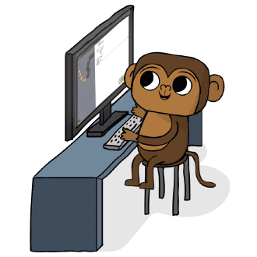
Развитие алгоритмического мышления с помощью образовательной игровой среды
CODEMONKEY

Slide 2
Человек с рождения сталкивается с непрерывно изменяющимся миром. Чтобы существовать в этом мире долго и успешно, нужно понимать, что произойдёт в следующую минуту. А поняв это, предпринять действия, которые приведут к нужной цели. Ребёнок учится достигать цели постепенно. Для этого он овладевает различными навыками.
Одно из важнейших качеств для одаренных школьников является легкообучаемость. Даже при поиске работы это качество является ключевым в современном мире.

Slide 3
Алгоритмический тип мышления очень сильно помогает освоению многих знаний и навыков, в том числе и школьных предметов. Способность мыслить точно, формально, если это нужно, становится одним из важных признаков общей культуры человека в современном мире.
Алгоритмическое мышление можно понимать, как систему мыслительных приёмов направленных на решение задач

Slide 4
ПРОГРАММИРОВАНИЕ ДЛЯ СЛЕДУЮЩЕГО ПОКОЛЕНИЯ

Slide 5
Как же развить у ребенка такое мышление? Алгоритмическое мышление нужно тренировать.
И нужно работать системно. Изучать свойства алгоритмов и учиться с ними работать лучше всего на примере программирования. Но сразу начать программировать сложно, особенно детям в младшем и среднем школьном возрасте, когда они еще не изучили в полной мере математических основ.

Slide 6
Конечно же, одним из помощников учителя в этом являются современные технологии такие как интерактивные тренажеры, квесты, игры.
Эти средства должны быть увлекательными, развивать внимание, быстроту реакций, тренировать память. Выполнение всех заданий должно обучить ребенка аналитически мыслить в нестандартных ситуациях, классифицировать и обобщать понятия. Кроме того, деятельность должна быть осмысленной и простой одновременно.
В информатике такими средствами являются ресурсы по обучению детей программированию и алгоритмическому мышлению.

Slide 7
Одно из самых удивительных занятий нашего времени - программирование.
Повелителей компьютеров называют программистами. Они знают слова языков программирования, которым подчиняются компьютеры, и умеют соединять их в компьютерные программы.

Slide 8
CodeMonkey - это увлекательная и образовательная игровая среда, в которой студенты учатся программировать без какого-либо предварительного опыта. После прохождения отмеченных наградами курсов CodeMonkey по кодированию студенты смогут ориентироваться в мире программирования с чувством уверенности и достижений.

Slide 9
CodeMonkey предлагает образовательные ресурсы, подходящие для учащихся разных возрастов и уровней опыта. От Coding Adventure до Banana Tales учащиеся не только изучают базовые навыки кодирования, но и знают, как программировать на таких языках программирования, как CoffeeScript и Python. Благодаря кодированию студенты будут развивать вычислительное и алгоритмическое мышление, необходимые навыки для 21-го века.

Slide 10
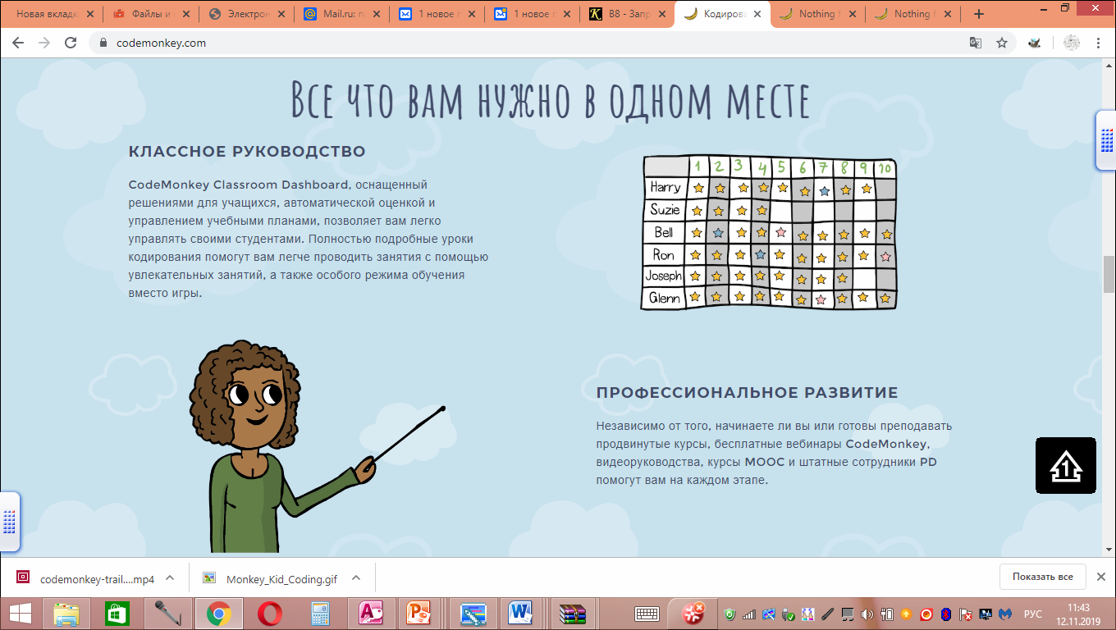

Slide 11
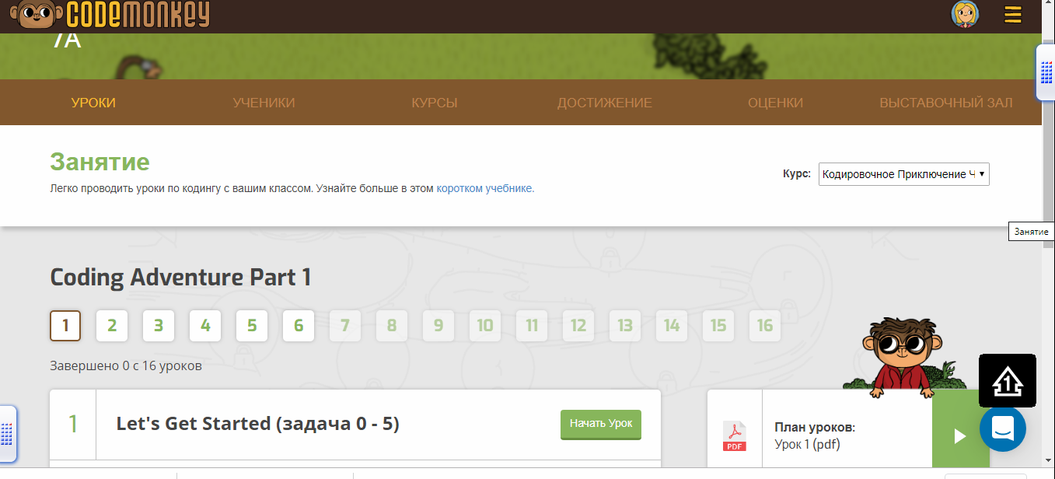

Slide 12
САЙТ https://www.codemonkey.com/

Slide 13
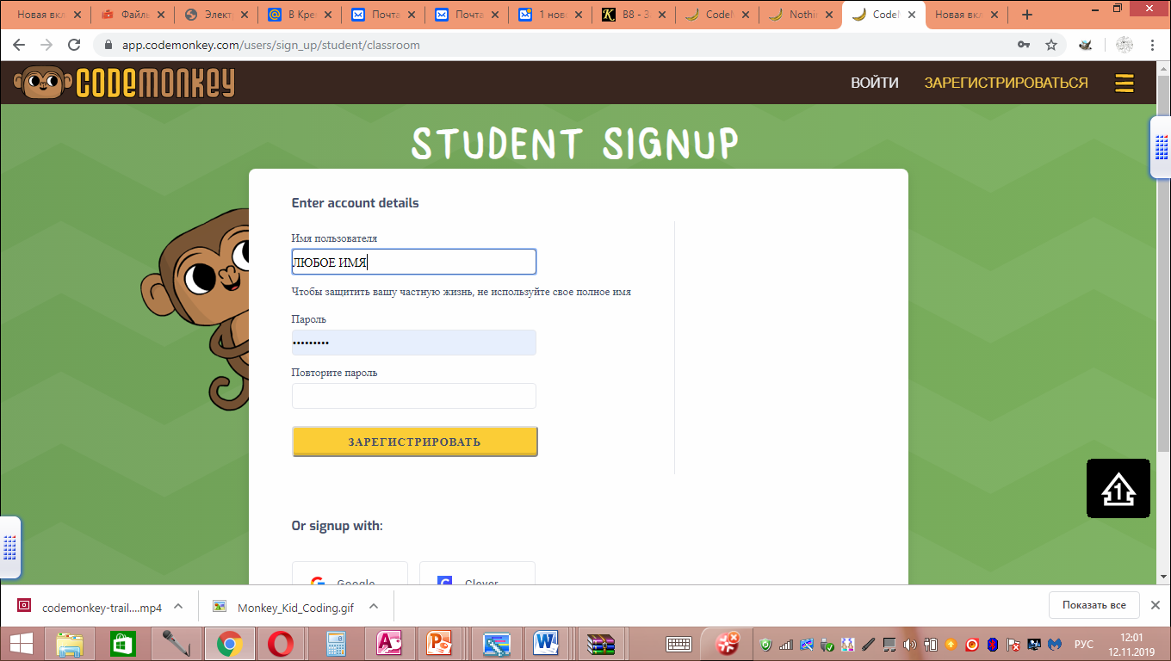
Вводим код 9tzj9

Slide 14
Спасибо за внимание!

